Slide 1






代謝・内分泌領域の臨床研究と診療
Clinical Research and Clinical Practice in Metabolic and Endocrine Diseases
Part 1
埼玉医科大学 総合医療センター 内分泌・糖尿病内科
Department of Endocrinology and Diabetes,
Saitama Medical Center, Saitama Medical University
松田 昌文
Matsuda, Masafumi

Slide 2
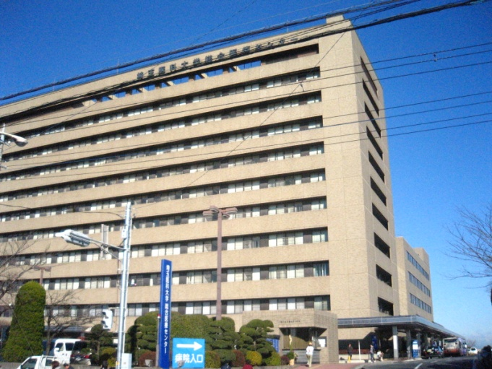
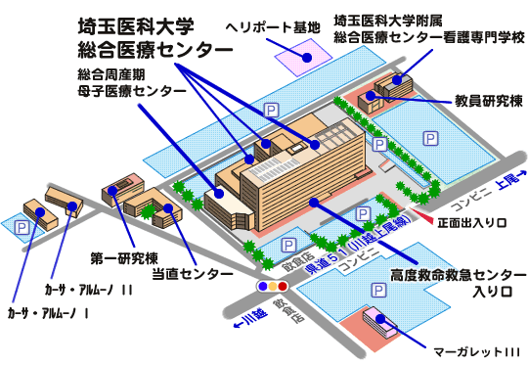
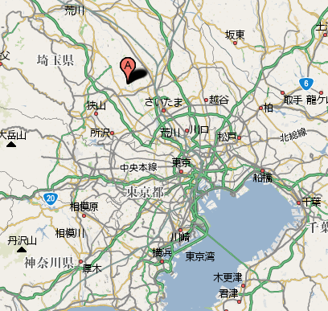
埼玉医科大学総合医療センター（川越）
病院外観
病院の概要

Slide 3
日本人糖尿病の平均死亡時年齢と日本人一般の平均寿命の比較
糖尿病患者は平均寿命が短い
日本人一般（男性）
糖尿病（男性）
（歳）
日本人一般（女性）
糖尿病（女性）
90
平均寿命（日本人一般）
平均死亡時年齢（糖尿病）
84.6
81.9
80
78.8
77.6
75.9
13.0
73.4
13.5
13.9
9.4
9.6
70
71.6
10.3
68.4
68
64.9
66.5
60
63.1
50
1971～1980年
1981～1990年
1991～2000年
堀田 饒 ほか．糖尿病 2007;50(1):47-61より作図
Notes:
アンケート調査方式で、全国２８２施設から18,385名が集計され、1991～2000年の
10年間における日本人糖尿病患者の死因を分析した

Slide 4
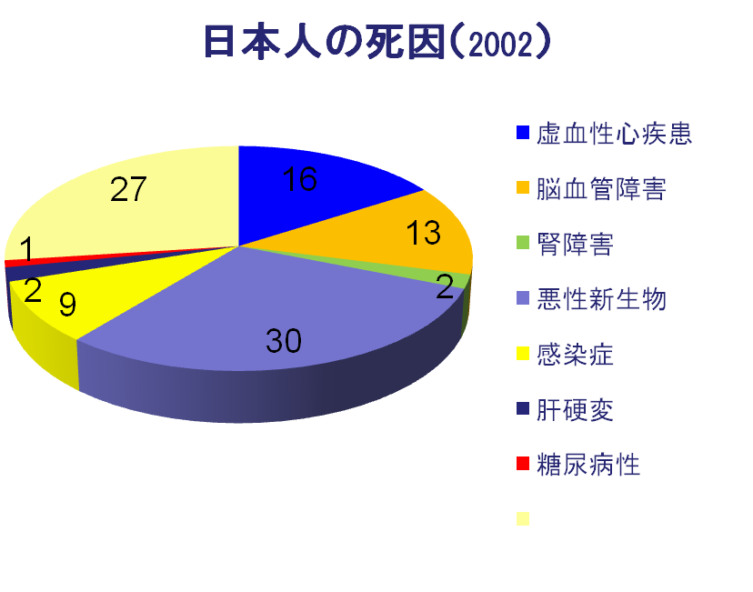
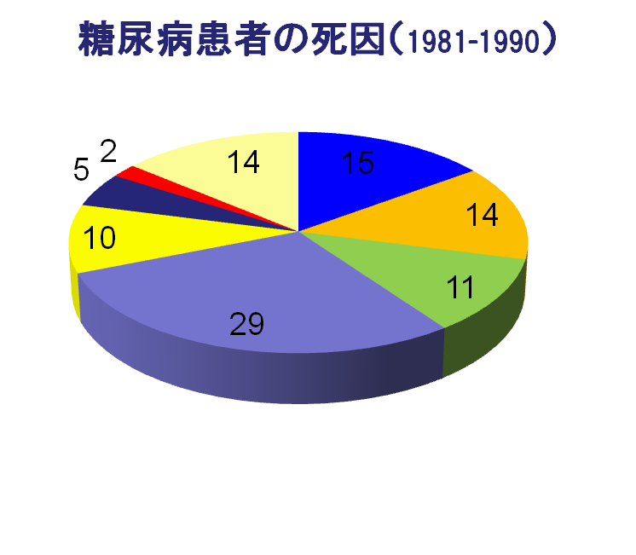
日本人の死因
糖尿病患者は男性で10.2歳，女性で13.7歳寿命短縮
糖尿病39:221-239,1996
2005年の平均寿命は女性が８５．４９歳、男性が７８．５３歳

Slide 5
アンケート調査における日本人糖尿病の死因
‐1991～2000年の10年間,18,385例での検討‐
糖尿病患者は血管障害での死亡が多い
血糖コントロール不良群（HbA1c値8%以上）では
良好群に比べ、男性2.5歳・女性で1.6歳短命であった。
0703NEGI
堀田 饒 ほか．糖尿病 2007;50(1):47-61より作図

Slide 6
降圧薬と経口糖尿病薬の発売年次
レニン阻害薬
9
ARB
8
ACE阻害薬
7
α1遮断薬
治療薬の種類（数）
DPP4阻害薬
6
Ca拮抗薬
非SU系
インスリン分泌系薬
5
中枢α2刺激薬
4
β-ブロッカー
チアゾリジン誘導体
3
利尿薬
FDA:乳酸アシード－シスの副作用
によりフェンホルミン使用禁止を最終確定
BG薬
アドレナリン作動性
ニューロン遮断薬
α-GI
1995年
米国 使用承認
2
血管拡張薬
BG薬
1
SU薬
1979
1950 1960 1970 1980 1990 2000 2010
Notes:
降圧薬と経口糖尿病薬の発売年次

Slide 7
海外で承認されている薬物！
Amylin Symlin®：
膵島より出されるホルモン補充！
Orlistat Xenical®： ⇒ cetilistat
腸管での脂肪分解酵素阻害 食べても吸収されず
Exenatide Byetta®： ⇒ liraglutide
GLP-1受容体作動薬
Rosiglitazone Avandia®: ⇒ pioglitazone
PPARγ作動薬
Bromocriptin Cycloset®：
FDAが血糖降下薬で大血管合併症に関するデータを要求するようになり初めて認可(2009年5月)
Colesevelam Welchol®: ⇒ colestimide
脂質異常症で使用 胆汁酸吸着剤(2009年1月成人，9月小児)
Notes:
海外で承認されている薬物！

Slide 8
このような薬も開発中！
SGLT-2 阻害薬：
尿からのブドウ糖は排出を促進する。血圧も低下！
Glucokinase活性薬：
β細胞ブドウ糖センサー活性化でインスリン分泌促進
PPARx：
PPARα/γ作動薬
Hydroxychloroquine:
インスリン血中濃度を維持することで血糖低下
GPR40作動薬：
インスリン分泌促進薬 (TAK-875)
インスリン経口薬/吸入薬：
インスリン注射に代わるインスリン補充
2010年 第53回日本糖尿病学会年次学術集会（岡山） 「新規抗糖尿病薬」シンポジウム

Slide 9
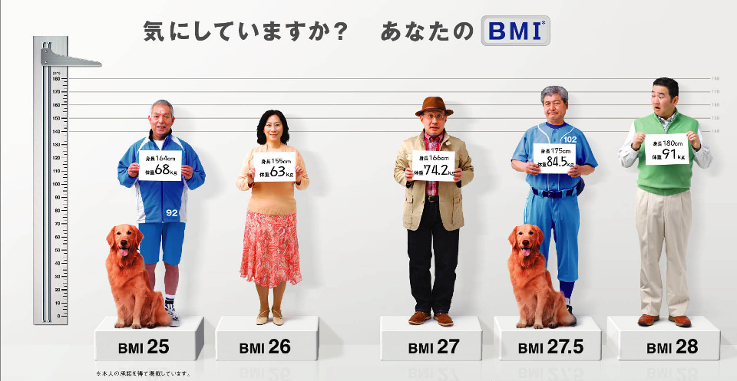
メタボ＝内臓肥満（内臓脂肪）は見かけでは
わからない!?

Slide 10
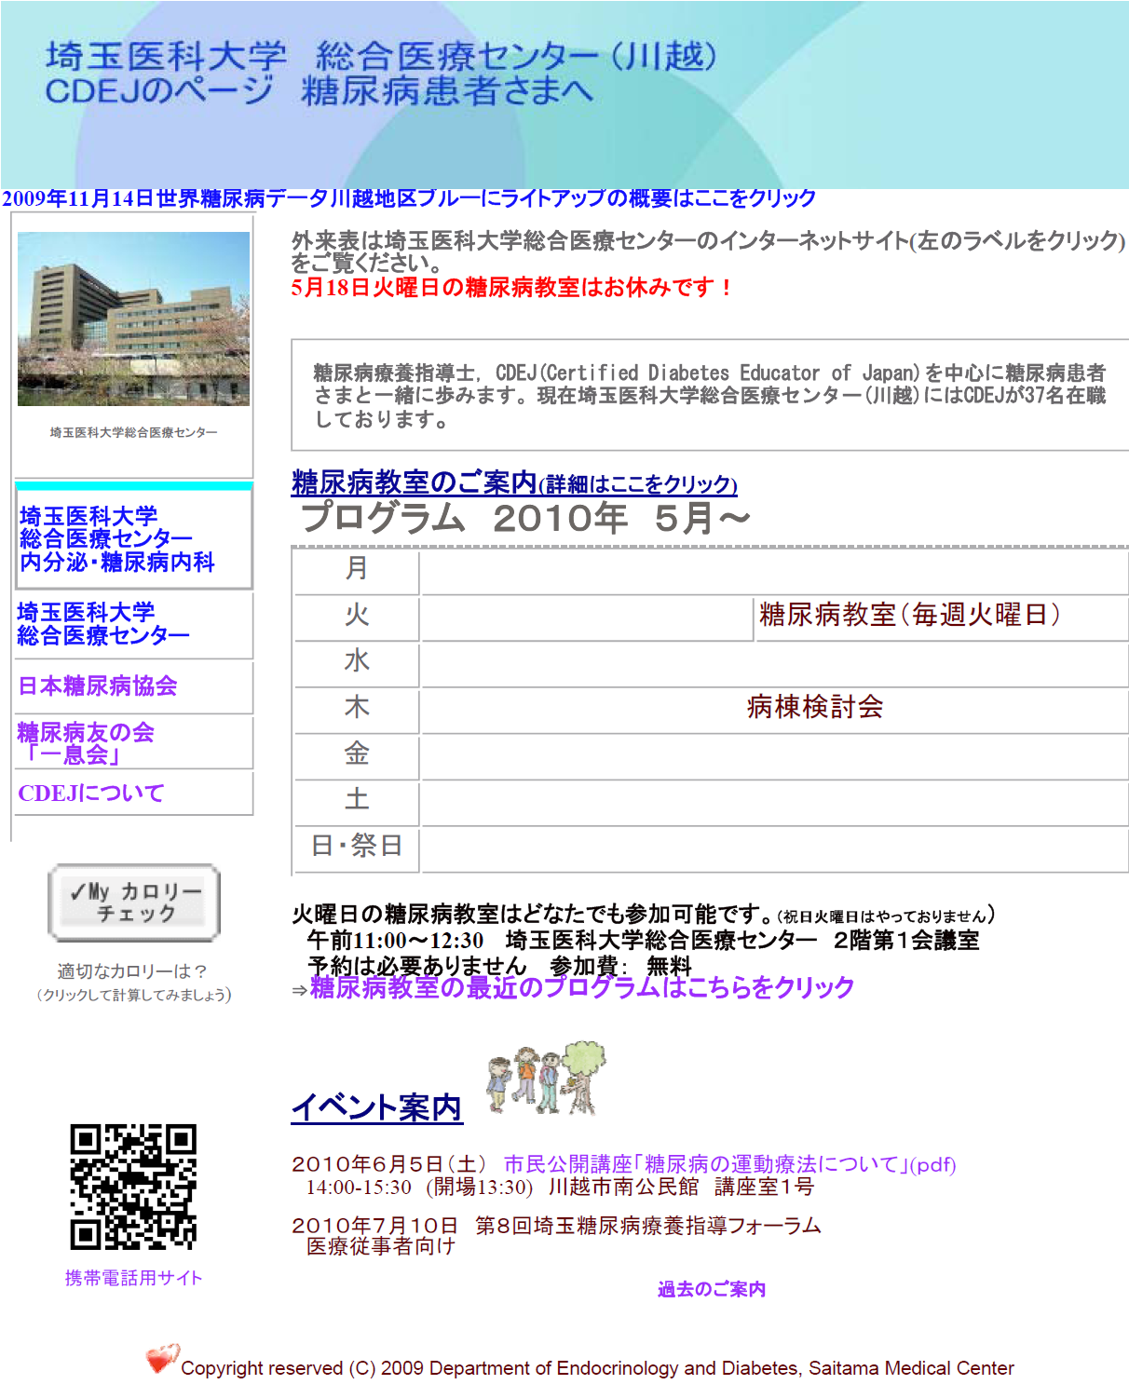
http://cde.diabetes-smc.jp/
Notes:
これは亀田病院のホームページからとったものです。身長と体重を入力すると、１日の適切なカロリーが表示される仕組みです。携帯電話からアクセスできます。

Slide 11
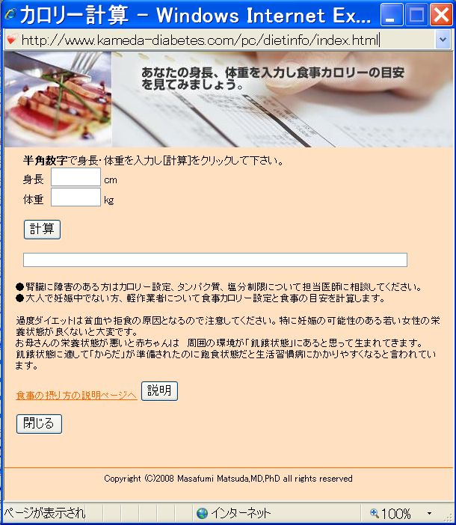
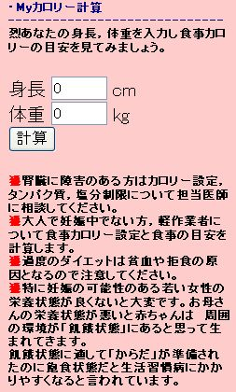
インターネットや携帯電話からカロリー設定を計算してみましょう
Notes:
これは亀田病院のホームページからとったものです。身長と体重を入力すると、１日の適切なカロリーが表示される仕組みです。携帯電話からアクセスできます。

Slide 12
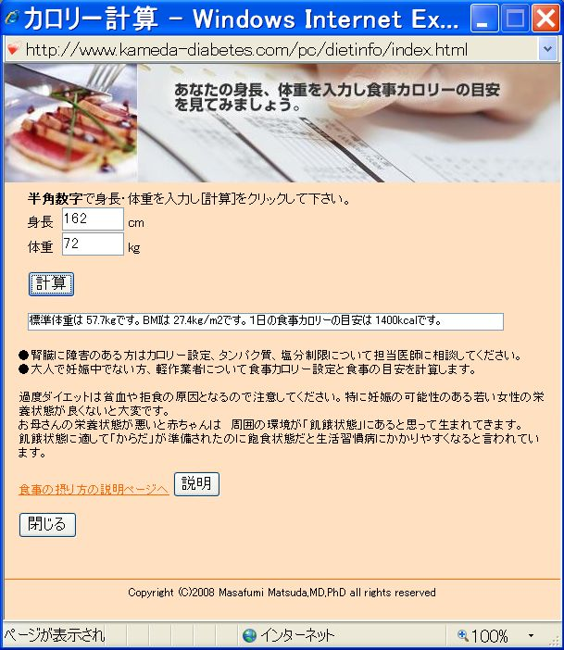
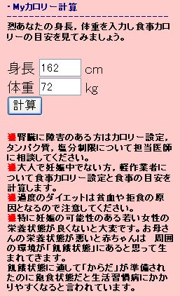
インターネットや携帯電話からカロリー設定を計算してみましょう
Notes:
入力と出力が目立つように○を。

Slide 13
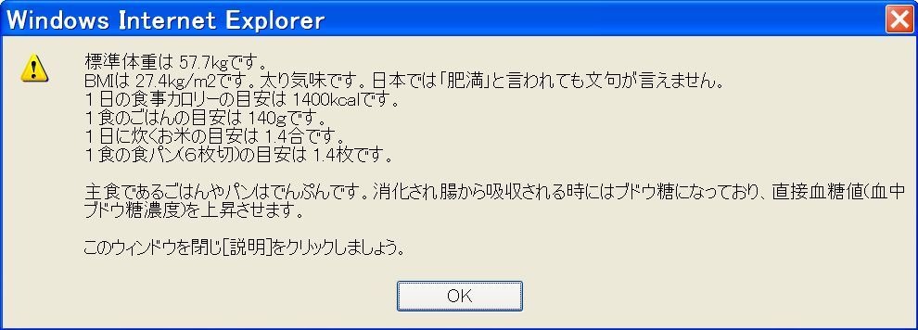


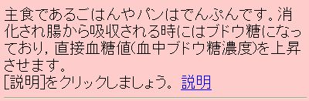

Slide 14
2014年5月30日 発行

Slide 15
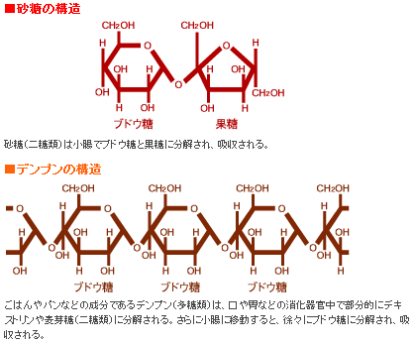

ブドウ糖とは？ ヒトの脳の唯一のエネルギー源
MANN, F. C., and MAGATH, T. B. (1922).-Arch. Intern. Moo. 30: 171.
検査値としての血糖は plasma glucose: PG (mg of glucose per dl of plasma)で表記されます。

Slide 16
糖尿病 とは？
血糖が上昇する病気です
HbA1C(NGSP) 6.5%以上
空腹時 126mg/dl以上，
随時血糖 200mg/dl以上，
負荷後 200mg/dl以上
放置すると合併症
（糖尿病の診断基準の血糖値は合併症発症で決めている！）
Notes:
16

Slide 17
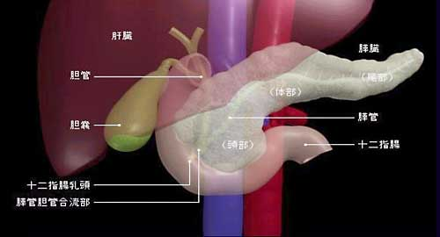
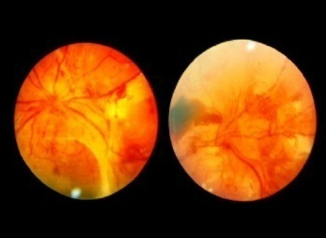
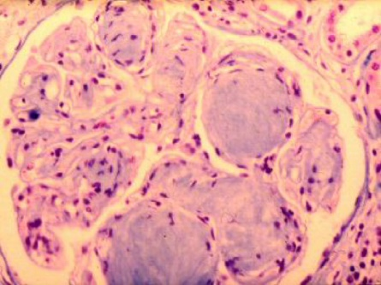
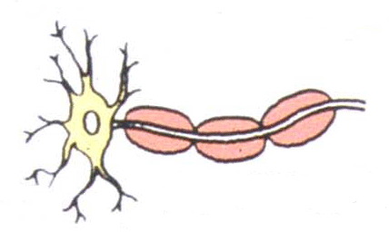
糖尿病の合併症
膵臓β細胞の疲弊
合併症
網膜症
腎症
HbA1c(NGSP)≧6.5%
空腹時血糖≧126mg/dl
随時血糖≧200mg/dl
神経障害
75ｇOGTT血糖２時間値≧200mg/dl
診断基準 （日本糖尿病学会）

Slide 18
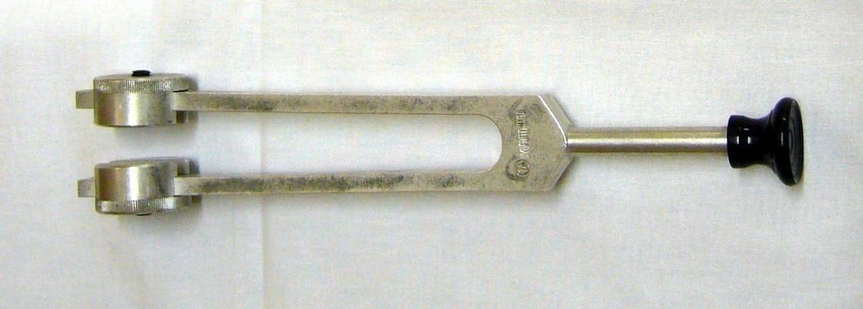
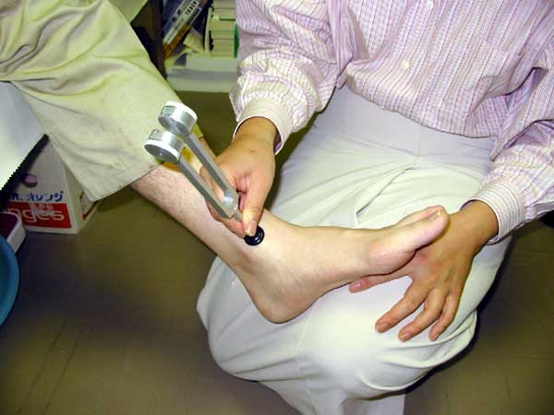
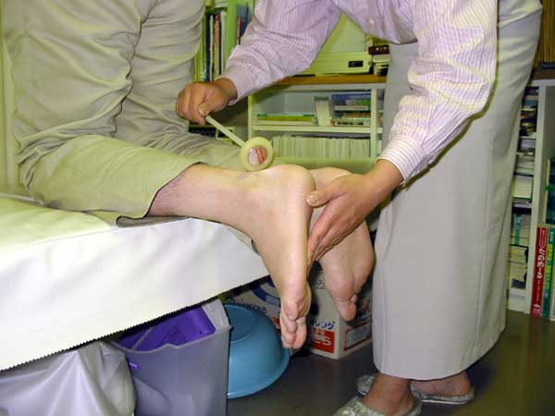
糖尿病性神経障害評価のための診察
C128 音叉

Slide 19
糖尿病 とは？
血糖が上昇する病気です
HbA1C(NGSP) 6.5%以上
空腹時 126mg/dl以上，
随時血糖 200mg/dl以上，
負荷後 200mg/dl以上
放置すると合併症
（糖尿病の診断基準の血糖値は合併症発症で決めている！）
Notes:
19

Slide 20
糖尿病 とは？
血糖が上昇する病気です
HbA1C(NGSP) 6.5%以上
空腹時 126mg/dl以上，
随時血糖 200mg/dl以上，
負荷後 200mg/dl以上
放置すると合併症(網膜症)
（糖尿病の診断基準の血糖値は合併症発症で決めている！）
Notes:
20

Slide 21
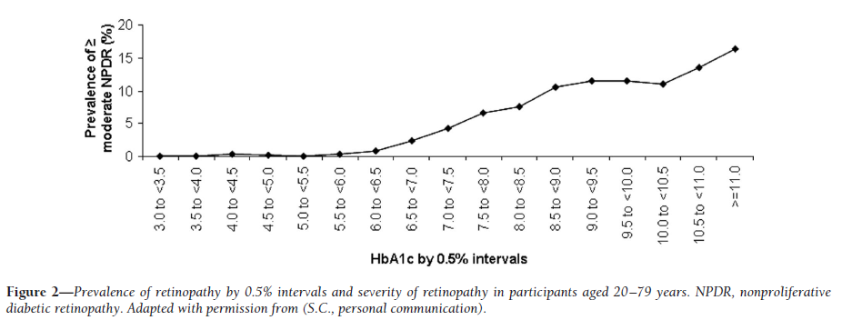
糖尿病診断基準としてのHbA1C(NGSP)カットオフポイント
(n=～19,000)
網膜症の頻度
●HbA1c(NGSP) ≧6.5%で糖尿病を診断すべきである。
●IFGやIGTという言い方は止め、HbA1c(NGSP)が6.0%以上では効果的な予防介入を行うべきである。⇒メタボ
DIABETES CARE 32: 1327-1334, 2009

Slide 22
妊娠糖尿病 とは？
血糖が上昇する病気です
空腹時 92mg/dl以上，
負荷後１時間 180mg/dl以上，
負荷後２時間 153mg/dl以上
放置すると合併症
Notes:
22

Slide 23
妊娠糖尿病 とは？
血糖が上昇する病気です
空腹時 92mg/dl以上，
負荷後１時間 180mg/dl以上，
負荷後２時間 153mg/dl以上
(どれか１つ)
放置すると合併症（巨大児など）
（糖尿病の診断基準の血糖値は合併症発症で決めている！）
Notes:
23

Slide 24
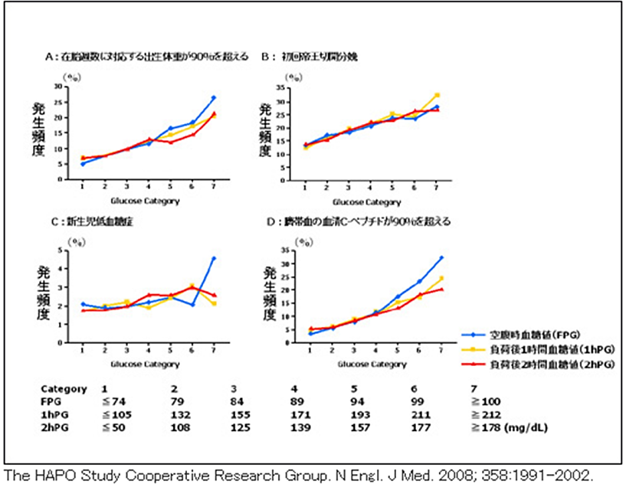
The group developed diagnostic cut points for the fasting, 1-h, and 2-h plasma glucose measurements that conveyed an odds ratio for adverse outcomes of at least 1.75 compared with women with the mean glucose levels in the HAPO study (23316 pregnant women). 平均血糖 (FPG 80.9mg/dl, 1-h PG 134.1mg/dl, 2-h PG 111.0mg/dl) の女性に比較し1.75倍以上のリスクとなる血糖が閾値

Slide 25
糖尿病 とは？
血糖が上昇する病気です
HbA1C(NGSP) 6.5%以上
空腹時 126mg/dl以上，
随時血糖 200mg/dl以上，
負荷後 200mg/dl以上
放置すると合併症
（糖尿病の診断基準の血糖値は合併症発症で決めている！）
Notes:
25

Slide 26
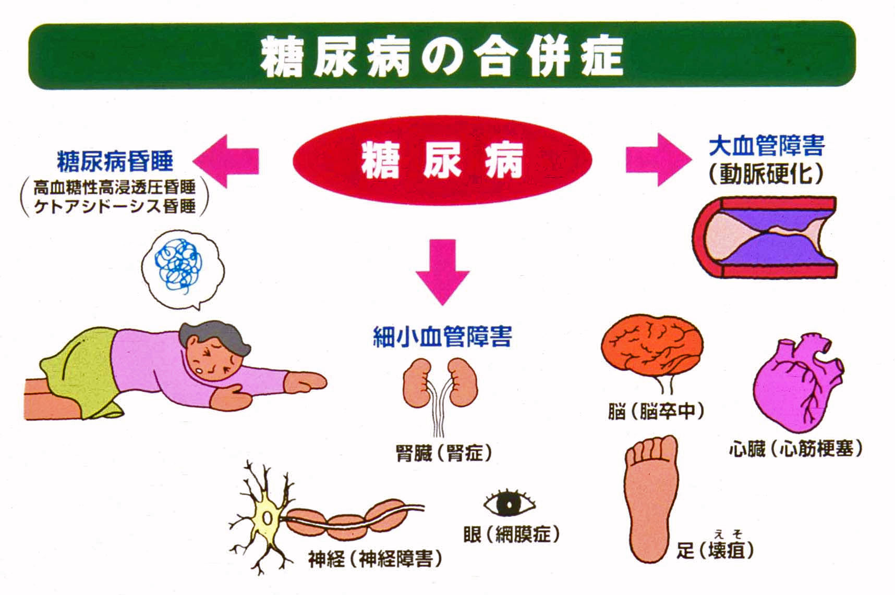

Slide 27
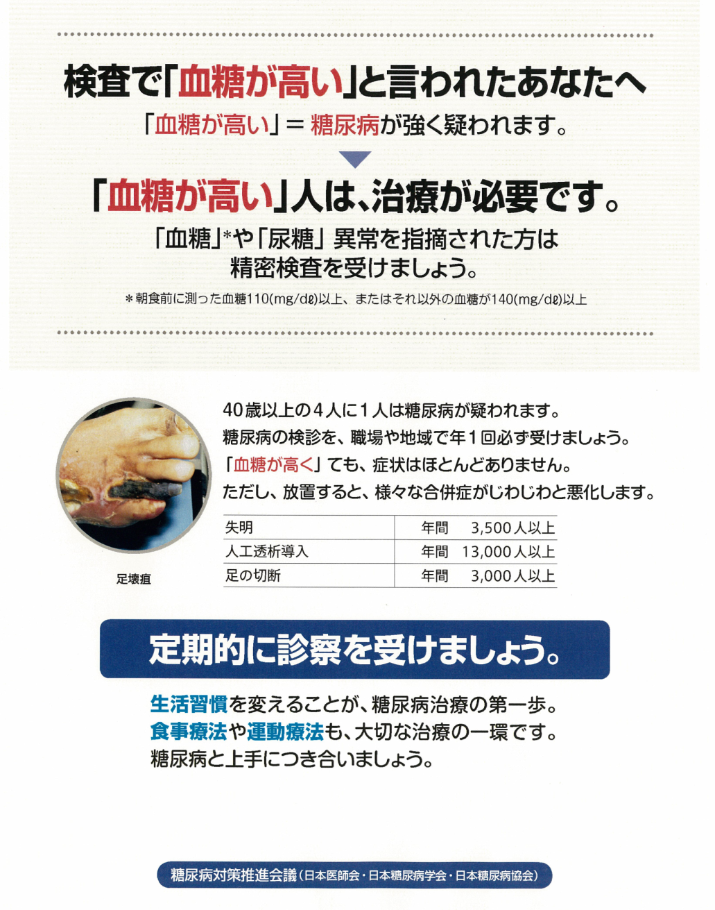
Notes:
このように全身いたるところに合併症をきたす危険のある糖尿病ですので、血糖値が高いといわれたら放置せず、必ず医療機関にかかりましょう。
27

Slide 28


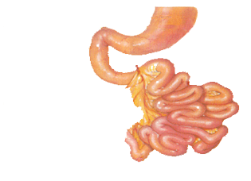
血糖値の調節
血糖値は制御された値であり制御機構が正常なら全く血糖は上昇しない！
膵臓
脂肪組織
インスリン
↑
尿糖
血
糖
200 g/日
Plasma Glucose
Blood Glucose
グリコーゲン
グリコーゲン
乳
乳
グリコーゲン
肝臓
グリコーゲン
酸
酸
筋肉
120g/日
脳
(食事)
(食事)
40g/日 その他のブドウ糖
のみ用いる組織
Notes:
１日に1600カロリー食事を取る場合，その半分を糖質で取ると800カロリーすなわちブドウ糖換算で200gほど摂取します。
食後に血糖は上昇しますが，膵臓からインスリンが分泌され，正常ではすぐに肝臓と筋肉にグリコーゲンとして蓄えられます。
肝臓は摂取量とほぼ同じくらいのブドウ糖を産生します。その半分は脳が使い，あとは，筋肉や赤血球などで使われますが，かなりの部分はまた乳酸として肝臓に戻ってきます。
基本的に，筋肉は脂肪酸をエネルギー源にします。脂肪組織での糖の利用は非常に少なく，脳がブドウ糖の最大の消費者であります。しかし，脳は一定量のブドウ糖を用いますので直接にそれ自体の糖代謝を変化させて血糖値を調節することはありません。
そこで，生体の糖代謝維持には筋肉，肝臓，膵臓の３つの臓器が重要な役割を果たします。
次のスライドお願いします。

Slide 29

血漿浸透圧＝function (Na, PG, BUN)
血漿浸透圧＝
浸透圧利尿
尿糖:血中ブドウ糖濃度(PG)170mg/dl以上で出現し
血糖が高いほど尿量が増える。
腎機能正常であればPG上昇すれば、
Naが低下
ΔPG 100mg/dl で Naは 1.6-2.4（2.0）mEq/L変化

Slide 30
血糖値の調節
血糖値は制御された値であり制御機構が正常なら全く血糖は上昇しない！
膵臓
脂肪組織
インスリン
↑
尿糖
血
糖
200 g/日
Plasma Glucose
Blood Glucose
グリコーゲン
グリコーゲン
乳
乳
グリコーゲン
肝臓
グリコーゲン
酸
酸
筋肉
120g/日
脳
(食事)
(食事)
40g/日 その他のブドウ糖
のみ用いる組織
Notes:
１日に1600カロリー食事を取る場合，その半分を糖質で取ると800カロリーすなわちブドウ糖換算で200gほど摂取します。
食後に血糖は上昇しますが，膵臓からインスリンが分泌され，正常ではすぐに肝臓と筋肉にグリコーゲンとして蓄えられます。
肝臓は摂取量とほぼ同じくらいのブドウ糖を産生します。その半分は脳が使い，あとは，筋肉や赤血球などで使われますが，かなりの部分はまた乳酸として肝臓に戻ってきます。
基本的に，筋肉は脂肪酸をエネルギー源にします。脂肪組織での糖の利用は非常に少なく，脳がブドウ糖の最大の消費者であります。しかし，脳は一定量のブドウ糖を用いますので直接にそれ自体の糖代謝を変化させて血糖値を調節することはありません。
そこで，生体の糖代謝維持には筋肉，肝臓，膵臓の３つの臓器が重要な役割を果たします。
次のスライドお願いします。

Slide 31
肝臓からのブドウ糖産生率
200g/日 ＝ 8.3g/時間
維持輸液（ソリタＴ３Ｇなど）
時間80ml １日２Ｌ
点滴内にこの程度のブドウ糖が入っていれば重篤な代謝障害は惹起されない。
異化亢進とならず，ケトン体も産生されない。
（ただし尿糖が出ないとして）
→ 血糖は170mg/dl未満にする

Slide 32
肝臓からのブドウ糖産生率
200g/日 ＝ 8.3g/時間
維持輸液（ソリタＴ３Ｇなど）
時間80ml １日２Ｌ
点滴内にこの程度のブドウ糖が入っていれば重篤な代謝障害は惹起されない。
異化亢進とならず，ケトン体も産生されない。
（ただし尿糖が出ないとして）
→ 血糖は170mg/dl未満にする
2.2 mg/kg BW per min

Slide 33
  肝臓からのブドウ糖産生率
  200g/日 ＝ 8.3g/時間
  もし8.3g/時間でブドウ糖を投与し
  ブドウ糖利用が０とすると、
  １分で 1mg/dl 上昇
  １時間で 血糖が50mg/dl以上上昇
  ２時間で 100mg/dl以上上昇！
  血糖測定は急性期は１時間おき！
ブドウ糖の体液中への拡散を仮定すると：
8300[mg]÷（60[kg]×0.25×10[dl/L]）÷60[min]
＝ 0.92 [mg/dl per min]

Slide 34
肝臓からのブドウ糖産生率
200g/日 ＝ 8.3g/時間
（2.2mg/kg per min）
もし肝臓からの糖産生が止まったら
Ra(糖産生) = Rd(糖利用)
空腹時などで血糖が上昇しないのは糖産生の分だけ糖が利用されているはず。ブドウ糖分布容積内で8.3g/時間ブドウ糖が消費される。
１分で 1mg/dl 低下
１時間で 血糖が50mg/dl以上低下
２時間で 100mg/dl以上低下！
血糖測定は急性期は１時間おき！

Slide 35
肝臓からのブドウ糖産生率
200g/日 ＝ 8.3g/時間
（2.2mg/kg per min）
もし肝臓からの糖産生が止まったら
１分で 1mg/dl 低下
１時間で 血糖が50mg/dl以上低下
２時間で 100mg/dl以上低下！
血糖測定は急性期は１時間おき！

Slide 36
  肝臓からのブドウ糖産生率
  200g/日 ＝ 8.3g/時間
  もし8.3g/時間でブドウ糖を投与し
  インスリンが効かないと
  １分で 1mg/dl 上昇
  １時間で 血糖が50mg/dl以上上昇
  ２時間で 100mg/dl以上上昇！
  血糖測定は急性期は１時間おき！

Slide 37
肝臓からのブドウ糖産生率
200g/日 ＝ 8.3g/時間
（2.2mg/kg per min）
もし肝臓からの糖産生が止まったら
１分で 1mg/dl 低下
１時間で 血糖が50mg/dl以上低下
２時間で 100mg/dl以上低下！
低血糖の場合のブドウ糖投与量は？

Slide 38
肝臓からのブドウ糖産生率
200g/日 ＝ 8.3g/時間
（2.2mg/kg per min）
もし肝臓からの糖産生が止まったら
１分で 1mg/dl 低下
１時間で 血糖が50mg/dl以上低下
２時間で 100mg/dl以上低下！
低血糖の場合のブドウ糖投与量は？10g

Slide 39
肝臓からのブドウ糖産生率
200g/日 ＝ 8.3g/時間
（2.2mg/kg per min）
もし肝臓からの糖産生が止まったら
１分で 1mg/dl 低下
１時間で 血糖が50mg/dl以上低下
２時間で 100mg/dl以上低下！
低血糖の場合のブドウ糖投与量は？10g
遷延性：10%ブドウ糖液 時間80ml/hr

Slide 40
肝臓からのブドウ糖産生率
200g/日 ＝ 8.3g/時間
（2.2mg/kg per min）
もし肝臓からの糖産生が止まったら
１分で 1mg/dl 低下
１時間で 血糖が50mg/dl以上低下
２時間で 100mg/dl以上低下！
低血糖の場合の砂糖投与量は？

Slide 41
肝臓からのブドウ糖産生率
200g/日 ＝ 8.3g/時間
（2.2mg/kg per min）
もし肝臓からの糖産生が止まったら
１分で 1mg/dl 低下
１時間で 血糖が50mg/dl以上低下
２時間で 100mg/dl以上低下！
低血糖の場合の砂糖投与量は？ 20g

